Slide 1
Capacitación interna PLSQL ORACLE
Sesión 1.2: SQL developer como herramienta.

Slide 2
Código de ética y conducta profesional
Sudamericana de Software publica el código de ética y conducta profesional, con el propósito de guiar el comportamiento y la toma de decisiones de sus equipos de trabajo y personal en general de la organización, además de generar confianza en nuestros profesionales en el mercado en general.

Slide 3
Tópicos a tratar
Explicación de Interfaz
Creación de plantillas
Exportación e importación de datos
Variables de sesión

Slide 4
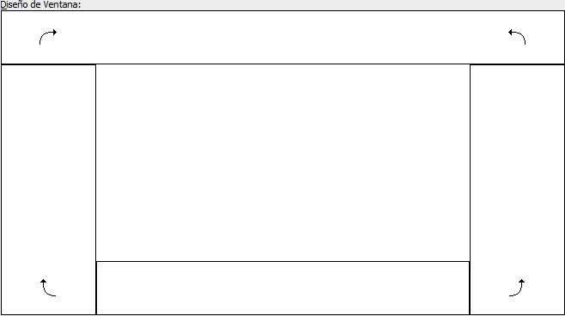
Distribución de Interfaz
La distribución de pantalla en Oracle SQL Developer generalmente está organizada en varias áreas principales para facilitar el desarrollo y administración de bases de datos.

Slide 5
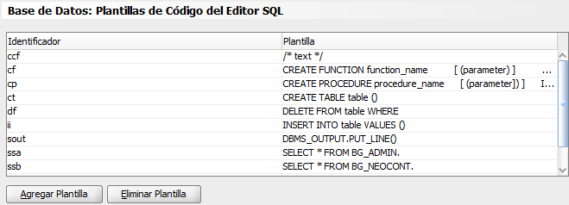
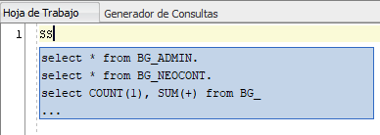
Creación de plantillas
Las plantillas de consultas son scripts SQL reutilizables.
En Oracle es una excelente manera de ahorrar tiempo y reducir errores en tareas repetitivas

Slide 6
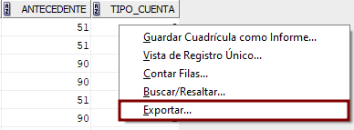
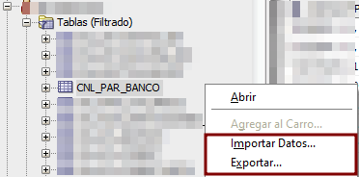
Exportación e importación de datos
Importar
Incorporar
Reprocesar
Csv
Excel
Exportar
Extraer
Respaldar
Csv
Excel

Slide 7
Variable de Sesión.
Las variables de sesión en Oracle son parámetros que afectan el comportamiento de la base de datos y las características de la sesión de usuario actual. Estas variables pueden configurarse a nivel de sesión o a nivel de sistema.
SET | ALTER SESSION
Modificar el comportamiento de la interfaz del cliente | Modificar configuraciones de la sesión de la base de datos.
Solo afecta la forma en que interactúas con la sesión | Afecta cómo se ejecutan las consultas y cómo se interpretan los datos.
Formateo de salida, control de la interacción | Cambios en el formato de fechas, manejo de idioma, interpretación de números.

